Slide 1


HOLOSENSE
მულტისენსორული ინოვაცია
ცოტნე მაჭარაშვილი, ვაჟა კეკენაძე, დავით მიქავა

Slide 2
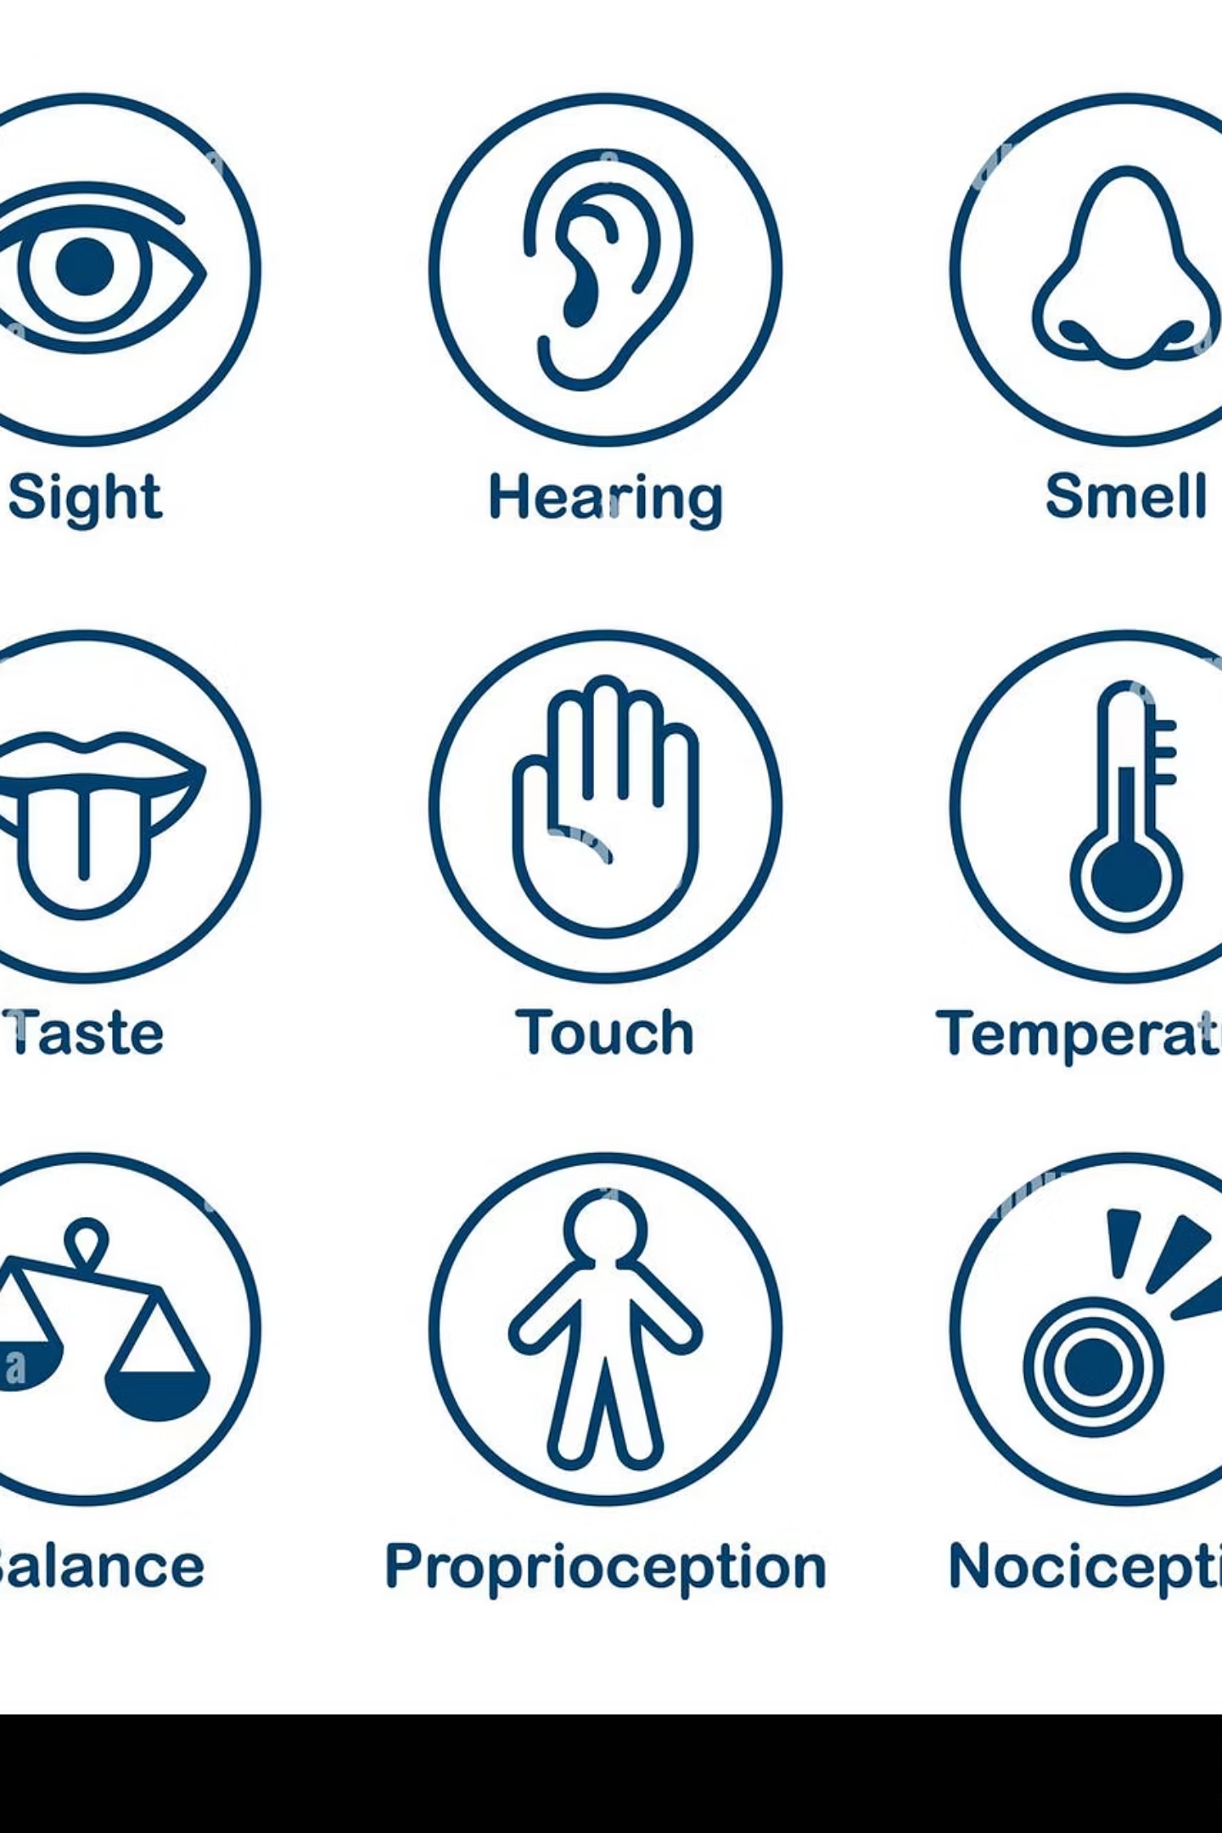
იდეის წარმოშობის საფუძვლები
ვიზუალური დომინანტა
მულტისენსორული აღქმა
ემოციური კავშირი
კონტენტი დღეს უმეტეს წილად მხოლოდ ვიზუალურია და მხოლოდ ერთ გრძნობას ეფუძნება
ადამიანის აღქმა ბუნებით მულტისენსორულია — ორი ყველაზე მნიშვნელოვანი სენსორული გრძნობის გაერთიანება ამდიდრებს რეალიზმს
სურნელი ძლიერად უკავშირდება მეხსიერებასა და ემოციას, ქმნის უფრო ღრმა და დაუვიწყარი გამოცდილებას
უნიკალური მიდგომა
იდეა უნიკალური და იშვიათია გლობალურ ტექნოლოგიურ ლანდშაფტში

Slide 3
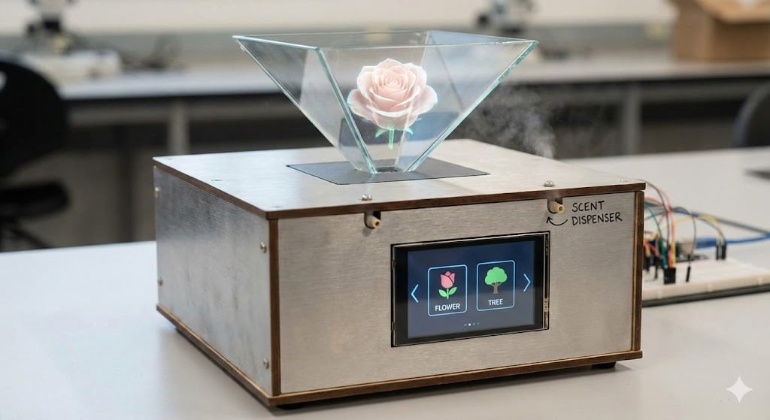
პროექტის იდეა
ინოვაციური სინთეზი
HoloSense აერთიანებს ჰოლოგრამისა და სურნელის ტექნოლოგიებს ერთ ინტეგრირებულ სისტემაში, სადაც სურნელი სინქრონიზებულია ვიზუალურ კონტენტთან და რეაგირება ხდება ჰოლოგრამაზე წარმოსახულ ობიექტებზე.
იმერსიული გამოცდილების შექმნა მრავალი გრძნობის ჩართვით
მოდულური და გაფართოებადი პლატფორმა
რეალურ დროში რეაგირება და ადაპტაცია
მასშტაბირებადი არქიტექტურა

Slide 4
მიზნები
1
2
3
4
გამოცდილების გაუმჯობესება
ჩართულობის გაზრდა
სინქრონიზაცია
მასშტაბირება
რეალურ დროში ზუსტი სინქრონიზაცია ვიზუალურ და ოლფაქტორულ სიგნალებს შორის
მასშტაბირებადი და ხელმისაწვდომი დიზაინი სხვადასხვა გამოყენების შემთხვევებისთვის
მომხმარებლის გამოცდილების რადიკალური გაუმჯობესება მულტისენსორული ინტეგრაციის მეშვეობით
ჩართულობის მნიშვნელოვანი გაზრდა განათლების, მუზეუმების და გამოფენების სფეროში

Slide 5
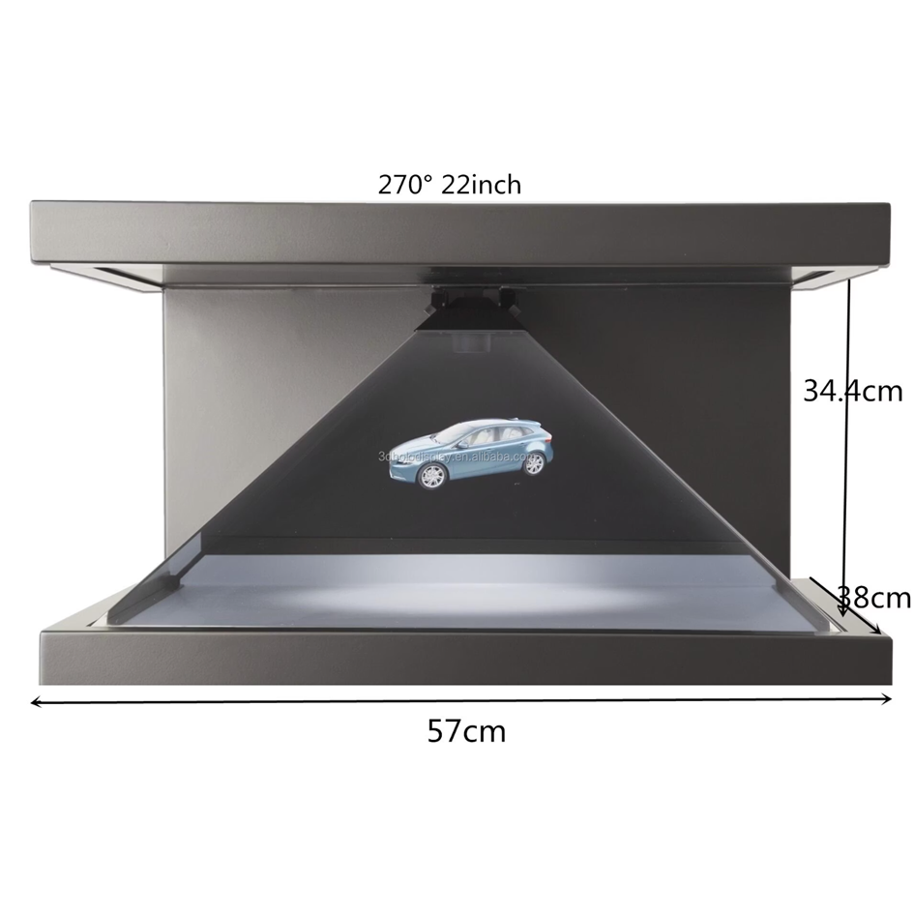
ჰოლოგრამისა და სურნელის ქვესისტემები
ვიზუალური ქვესისტემა
ჰოლოგრამა იქმნება სპეციალური ეკრანისა და გამჭვირვალე პირამიდული ოპტიკის მეშვეობით. პროგრამული უზრუნველყოფა მართავს ვიზუალურ ობიექტებს და მათ დინამიკას სამგანზომილებიან სივრცეში.
ოლფაქტორული ქვესისტემა
თითოეულ ვიზუალურ ობიექტს შეესაბამება სპეციფიკური სურნელის პროფილი. სურნელის ქვესისტემა მოიცავს კაფსულებს, PTC გამათბობლებს და ჰაერის ტუმბოებს, რომლებიც უზრუნველყოფენ სინქრონულ მუშაობას ვიზუალსა და სურნელს შორის.
პეპერის პირამიდული ოპტიკა
დინამიური კონტენტის რენდერინგი
ობიექტების პოზიციონირება
მოდულური კაფსულების სისტემა
კონტროლირებადი აქტივაცია
ზუსტი დოზირება

Slide 6
სურნელის გამოფრქვევის სისტემა
01
02
03
კაფსულების განთავსება
შთანთქვა და შენახვა
თერმული აქტივაცია
თითო სურნელი განთავსებულია ცალკე იზოლირებულ სლოტში შერევის თავიდან ასაცილებლად
სპეციალური გამწოვი საფენები ინახავს ეთერზეთებს უსაფრთხოდ და სტაბილურად
PTC გამათბობლები უზრუნველყოფენ უსაფრთხო და კონტროლირებად თერმულ აქტივაციას
04
05
დისტრიბუცია
გაწმენდის ციკლი
ჰაერის ტუმბოები ავრცელებენ სურნელს იზოლირებულ არხებში მომხმარებლისთვის
purge ციკლები აქტიურად შლიან ნარჩენ სურნელს შემდეგი აქტივაციისთვის
იზოლირებული არხები სრულად გამორიცხავს სხვადასხვა სურნელის შერევას და უზრუნველყოფს სუფთა, ზუსტ სენსორულ გამოცდილებას.

Slide 7

Hardware არქიტექტურა
მთავარი კომპონენტები
ESP32
ძრავის და ძაბვის მოდულები
მიკროკონტროლერი ან Raspberry Pi — ცენტრალური მართვის ერთეული
LCD პანელი
Hardware სისტემის არქიტექტურა
MOSFET დრაივერები ტუმბოებისა და გამათბობლებისთვის
MOSFET დრაივერები
ჰაერის ტუმბოები
PTC გამათბობლები — უსაფრთხო თერმული აქტივაცია
ჰაერის ტუმბოები და სარქველები — ზუსტი ნაკადის კონტროლი
PTC გამათბობლები
კვების მოდულები (12V / 5V) — სტაბილური ენერგომომარაგება
ტემპერატურის სენსორები და სტატუსის LED-ები
სისტემის ტექნიკური საფუძველი მოიცავს მოწინავე კომპონენტებს და ინტელექტუალურ მართვას.

Slide 8
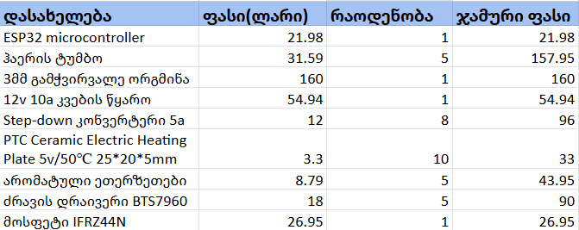
პროექტის ბიუჯეტი

Slide 9




Software არქიტექტურა
UI აპლიკაცია
Firmware
ჰოლოგრამის მართვის აპლიკაცია ვიზუალური კონტენტის კონტროლისთვის
კონტროლერის firmware რეალურ დროში პროცესებისთვის
კომუნიკაცია
სინქრონიზაცია
USB / UART / Wi-Fi კომუნიკაციის პროტოკოლები
სინქრონიზაციის ლოგიკა და უსაფრთხოების ლიმიტები
პროგრამული უზრუნველყოფა მოიცავს purge კონტროლის ავტომატიზაციას, ტემპერატურის მონიტორინგს და რეალურ დროში დიაგნოსტიკას სრული სისტემური სტაბილურობისთვის.

Slide 10
ტექნიკური გამოწვევები
სურნელების იზოლაცია
გაწმენდის ეფექტურობა
სურნელების შერევის თავიდან აცილება მოითხოვს დამოუკიდებელი არხების დიზაინს და იზოლაციის პროტოკოლებს
ნარჩენი სურნელის სრული გამოდევნა purge ციკლების ოპტიმიზაციის მეშვეობით
თერმული სიზუსტე
ჰაერის ნაკადის დინამიკა
ტემპერატურის ზუსტი კონტროლი PTC გამათბობლებში ოპტიმალური სითბოსთვის
ჰაერის ნაკადის რეგულირება თითოეული არხისთვის ერთგვაროვანი დისტრიბუციის მისაღწევად
დროის სინქრონიზაცია
კომპაქტური ფორმა
რეალურ დროში სინქრონიზაცია ვიზუალურ და ოლფაქტორულ სიგნალებს შორის
კომპაქტური დიზაინი ფუნქციონალურობისა და ესთეტიკის შენარჩუნებით

Slide 11
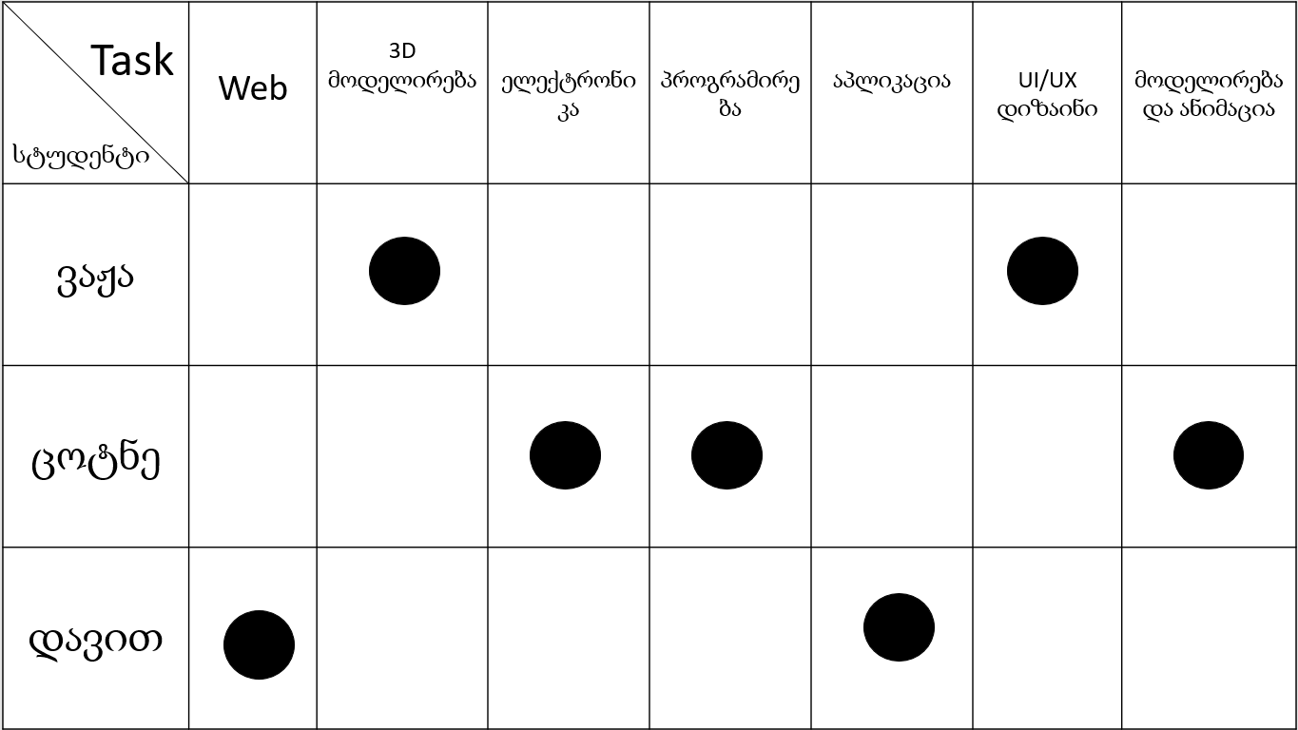
საქმის განაწილება

Slide 12
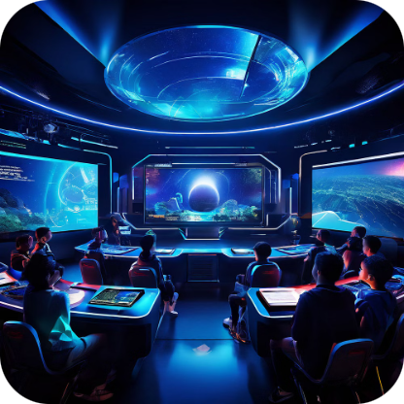
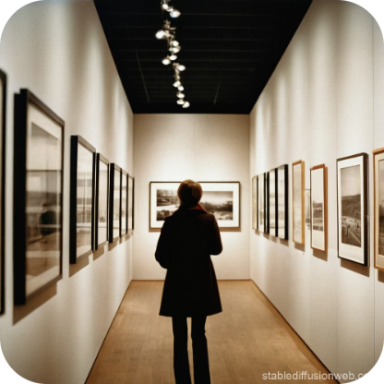
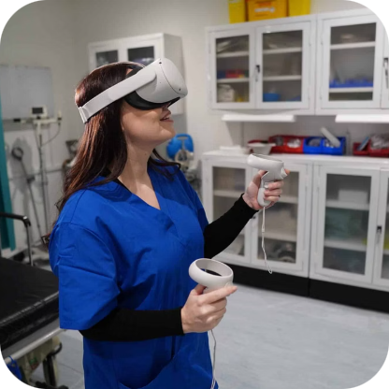
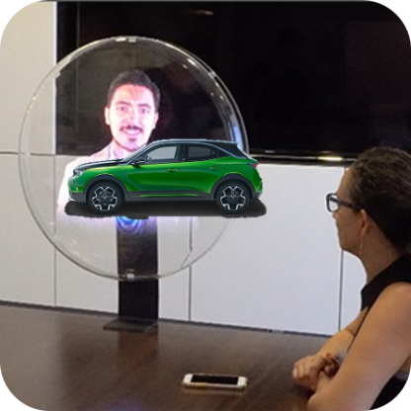

გამოყენების სფეროები
განათლება
მუზეუმები და გამოფენები
ვირტუალური ტრენინგები
მარკეტინგი
ბიოლოგია, ქიმია, ისტორია — იმერსიული გაკვეთილები მულტისენსორული ელემენტებით
პროდუქტის დემონსტრაციები და ბრენდული გამოცდილებები დაუვიწყარი შთაბეჭდილებით
ექსპოზიციების გამდიდრება სურნელით და ჰოლოგრამით ისტორიული ავთენტურობისთვის
რეალისტური სიმულაციები სამედიცინო და ტექნიკური ტრენინგებისთვის
თერაპია
თერაპიული გარემო არომათერაპიისა და ვიზუალური რელაქსაციის კომბინაციით

Slide 13
მადლობა ყურადღებისთვის!

